Slide 1



ATUALIZAÇÕES
SIMCAR 2026

Slide 2

Objetivos
Resultados CAR Digital;
Substituição da Reserva Legal;
Discordância do CAR Digital;
Compensação de Reserva Legal em Unidades de Conservação;
SIMCAR Assentamento;

Slide 3

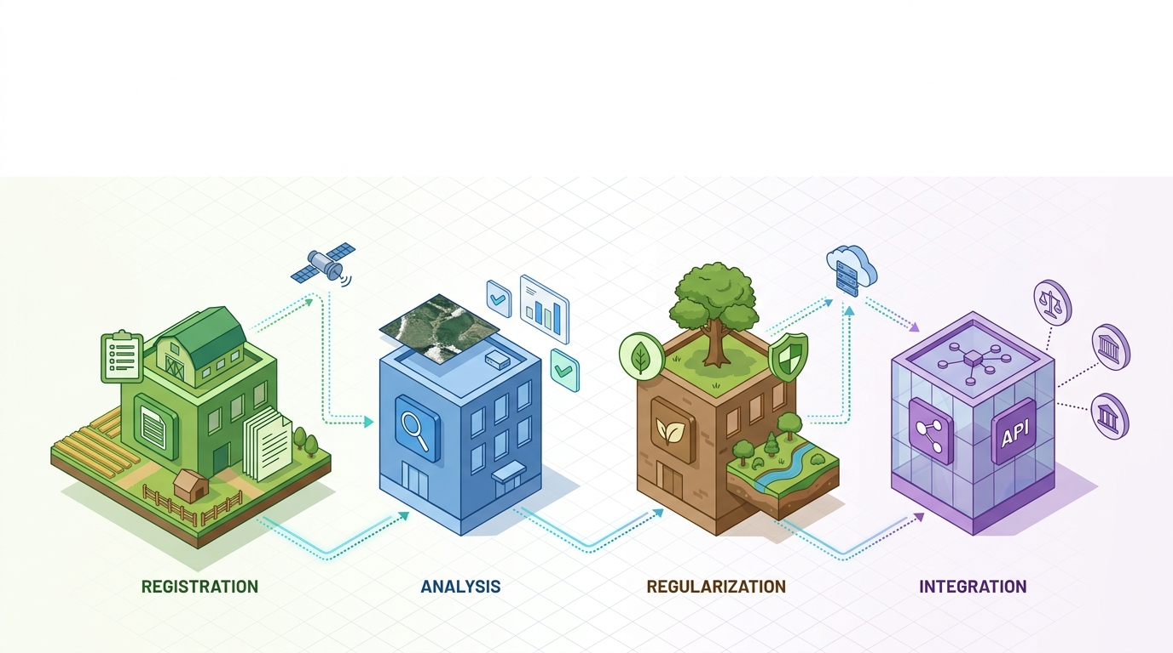
MÓDULOS DO SIMCAR
01 CADASTRO
02 ANÁLISE
03 REGULARIZAÇÃO
04 INTEGRAÇÃO
Imóveis Rurais Privados
Análise de Equipe
PRA
Transparência / Público
▸ Envio de Requerimento
▸ Processamento Geoespacial
▸ Acompanhamento de Análise
▸ Gestão de Pendências
▸ Distribuição Automática
▸ Filas Segmentadas
▸ Análise Técnica e Cadastral
▸ Emissão de Pendências
▸ Histórico de Análise
▸ Recuperação de APPD e ARLD
▸ Emissão de PRADA
▸ Emissão de TAC
▸ Consulta ao Cidadão
▸ Histórico de Análise
Parceiros
Assentamento
Compensação
▸ Acompanhamento para Órgãos
▸ Parceiros Institucionais
▸ MPE, MPF, AGE e outros
CAR Digital 2.0
▸ Compensação em UC
▸ Compensação em Áreas de Servidão
▸ Órgãos Fundiários
▸ Projeto de Assentamento Rural
▸ Processamento Geoespacial
▸ Cadastro de Beneficiários
▸ Emissão Automática do CAR
▸ Análise Automática
▸ Notificação WhatsApp/E-mail
▸ Validação Automática do CAR
▸ Execução por Município
Monitoramento
▸ Acompanhamento de Prazos
▸ Indicadores
▸ Imagens de Satélite e Fotos
Retificação
▸ Correção de Dados Cadastrais
▸ Atualização de Perímetro
▸ Revisão de Documentação

Slide 4



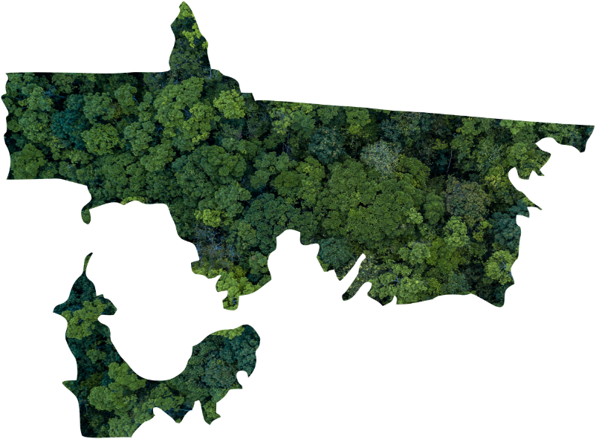
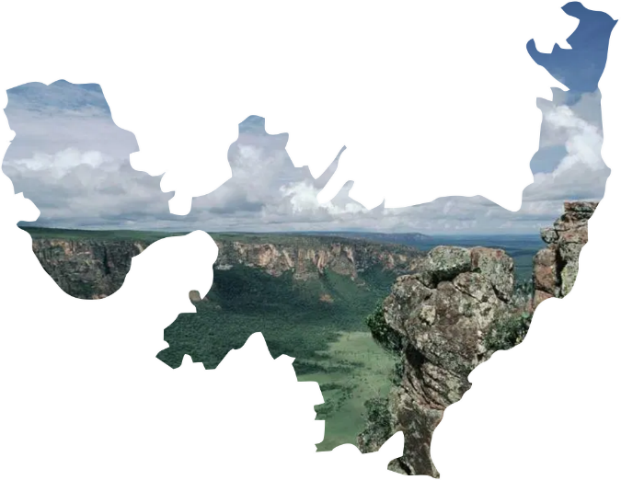


CENÁRIO GERAL
153.685 – CAR SIMCAR
43.853 – CAR VALIDADOS
(28,5%)
AMAZÔNIA 53%
26.039 – ANALISADO COM PENDÊNCIAS (17,0%)
18.450 – AGUARDANDO REANÁLISE DO CUMPRIMENTO DAS PENDÊNCIAS
(12,0%)
CERRADO 40%
PANTANAL 7%
42.480 – SEM ANÁLISE
(27,6%)
22.863 – ASSENTAMENTOS SEM ANÁLISE
(14,9%)
Dados de 05/05/2026
295.305 – ANÁLISES

Slide 5
VALIDAÇÕES
153.685 – CAR’s SIMCAR
43.853 – CAR VALIDADO
29.017 – CAR VALIDADO CAR Digital 2.0
83 Municipios
AMAZÔNIA 53%
CERRADO 40%
2.543 – CAR VALIDADO CAR Digital 1.0
PANTANAL 7%
12.293 – CAR VALIDADO (Manual)
Dados de 05/05/2026

Slide 6
MUNICÍPIOS COM CAR DIGITAL IMPLEMENTADO
CAR DIGITAL
* Dados 05/05/2026 (83 municípios)
ACORIZAL
ÁGUA BOA
ALTO BOA VISTA
ALTO PARAGUAI
ALTO TAQUARI
ARAGUAIANA
ARAGUAINHA
ARAPUTANGA
ARENÁPOLIS
BARRA DO GARÇAS
BOM JESUS DO ARAGUAIA
BRASNORTE
CAMPO NOVO DOS PARECIS
CAMPO VERDE
CAMPOS DE JÚLIO
CANARANA
CARLINDA
CHAPADA DOS GUIMARÃES
CLÁUDIA
CUIABÁ
CURVELÂNDIA
DENISE
DIAMANTINO
FELIZ NATAL
FIGUEIRÓPOLIS D'OESTE
GAÚCHA DO NORTE
GENERAL CARNEIRO
GLÓRIA D' OESTE
INDIAVAÍ
IPIRANGA DO NORTE
ITANHANGÁ
ITAÚBA
JACIARA
JANGADA
JAURU
JUSCIMEIRA
LAMBARI D'OESTE
LUCAS DO RIO VERDE
MARCELÂNDIA
MIRASSOL DO OESTE
NOBRES
NORTELÂNDIA
NOVA GUARITA
NOVA MARILÂNDIA
NOVA MARINGÁ
NOVA MUTUM
NOVA OLÍMPIA
NOVA SANTA HELENA
NOVA UBIRATÃ
NOVA XAVANTINA
NOVO HORIZONTE DO NORTE
NOVO SÃO JOAQUIM
PONTAL DO ARAGUAIA
PONTE BRANCA
PORTO DOS GAÚCHOS
PORTO ESTRELA
PRIMAVERA DO LESTE
QUERÊNCIA
RESERVA DO CABAÇAL
RIBEIRÃO CASCALHEIRA
RIBEIRÃOZINHO
RIO BRANCO
RONDONÓPOLIS
SALTO DO CÉU
SANTA CARMEM
SANTA RITA DO TRIVELATO
SANTO AFONSO
SANTO ANTÔNIO DO LESTE
SÃO FÉLIX DO ARAGUAIA
SÃO JOSÉ DO POVO
SÃO JOSÉ DO RIO CLARO
SÃO JOSÉ DOS QUATRO MARCOS
SÃO PEDRO DA CIPA
SAPEZAL
SINOP
SORRISO
TABAPORÃ
TANGARÁ DA SERRA
TAPURAH
UNIÃO DO SUL
VALE DE SÃO DOMINGOS
VÁRZEA GRANDE
VERA

Slide 7
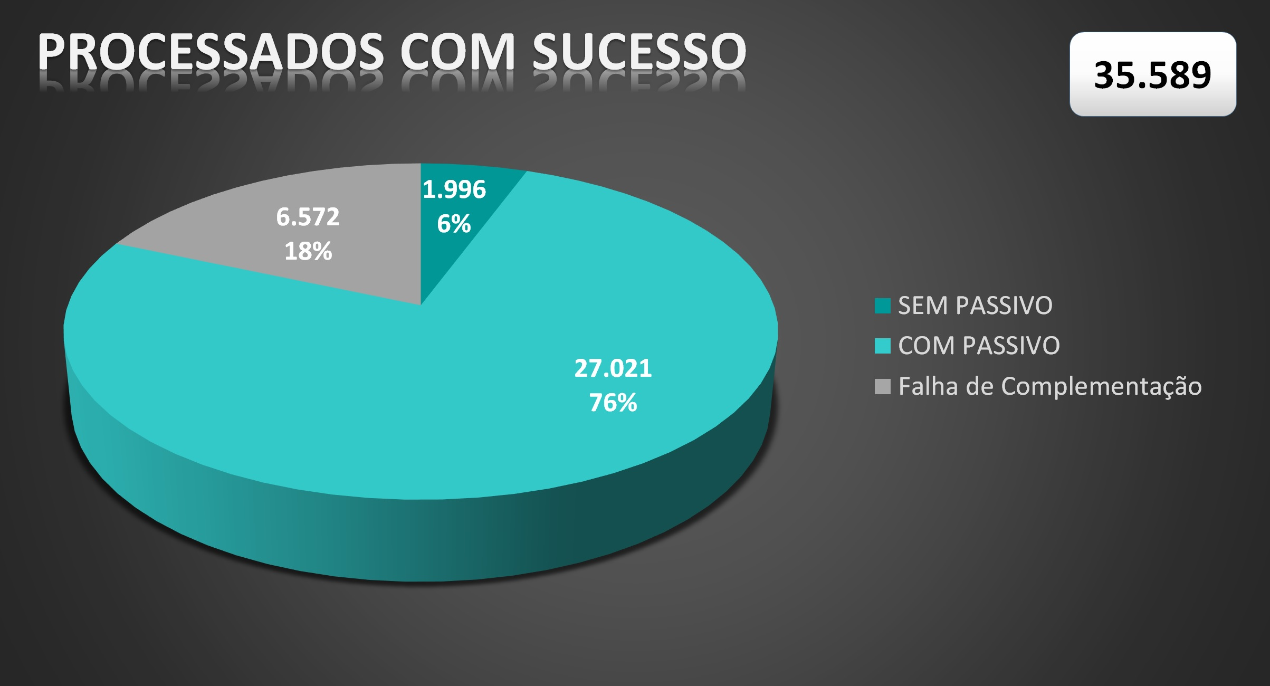
RESUMO GERAL - CAR DIGITAL
CAR DIGITAL
* Dados 05/05/2026
Nesses Municípios existem 6.572 CARs que serão validados automaticamente quando o Interessado atualizar seu cadastro no SIGA.

Slide 8
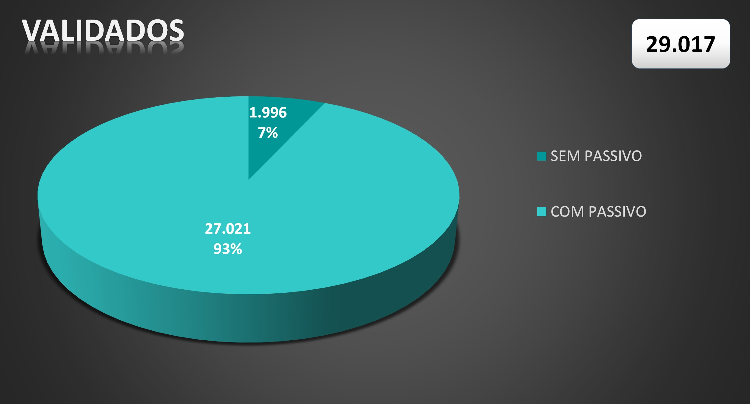
RESUMO GERAL - CAR DIGITAL
CAR DIGITAL
* Dados 05/05/2026

Slide 9
RESUMO GERAL - CAR DIGITAL
CAR DIGITAL
* Dados 05/05/2026
136%

Slide 10
RESUMO GERAL - CAR DIGITAL
CAR DIGITAL
* Dados 05/05/2026
7,0% Das validações
4,6% Das validações

Slide 11
CAR DIGITAL 2.0
Substituição de ARL

Slide 12
Substituição de Reserva Legal
Atualização da vetorização de Reserva Legal de Acordo com a AVN mapeada do CAR Digital;
Relocação da Reserva Legal apresentada no CAR Original;
Aplicação do art. 67 sobre reserva legal existentes até 22/07/2008, para imóveis menores de 4MF.

Slide 13
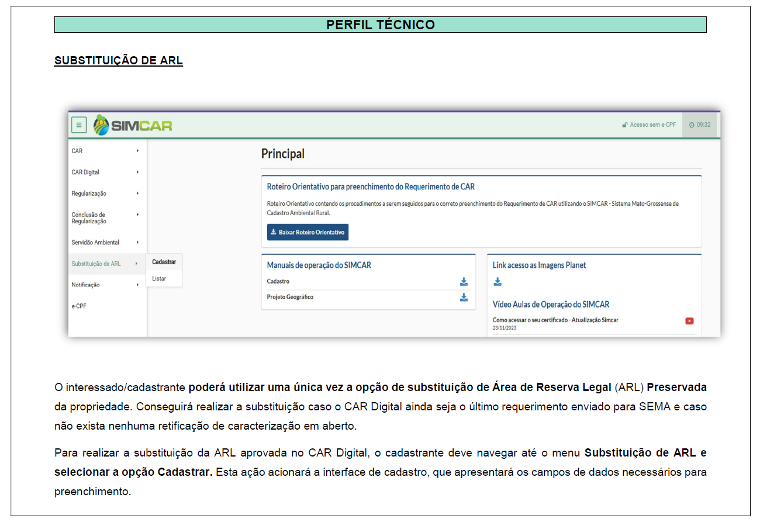
CAR DIGITAL

Slide 14
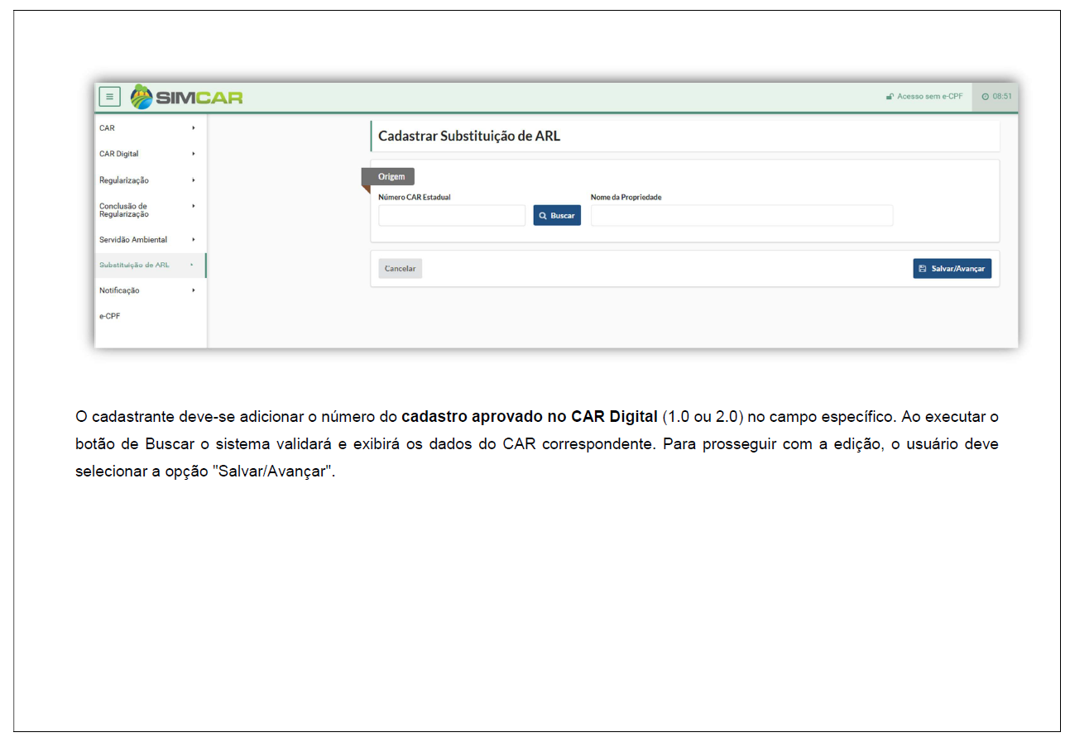
CAR DIGITAL

Slide 15
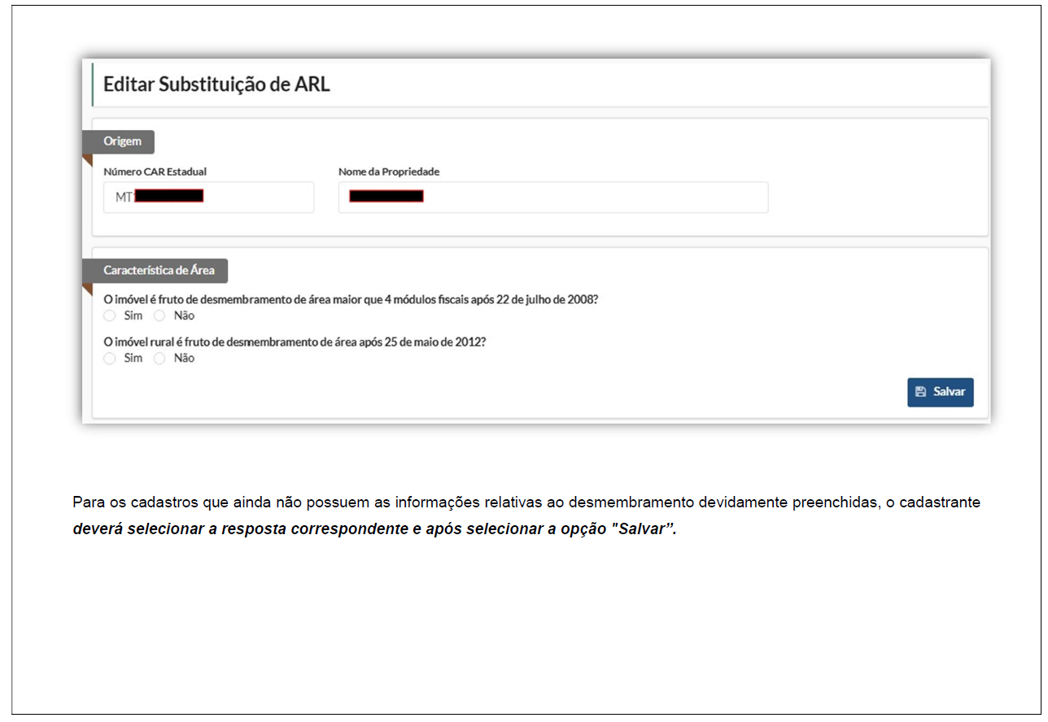
CAR DIGITAL

Slide 16
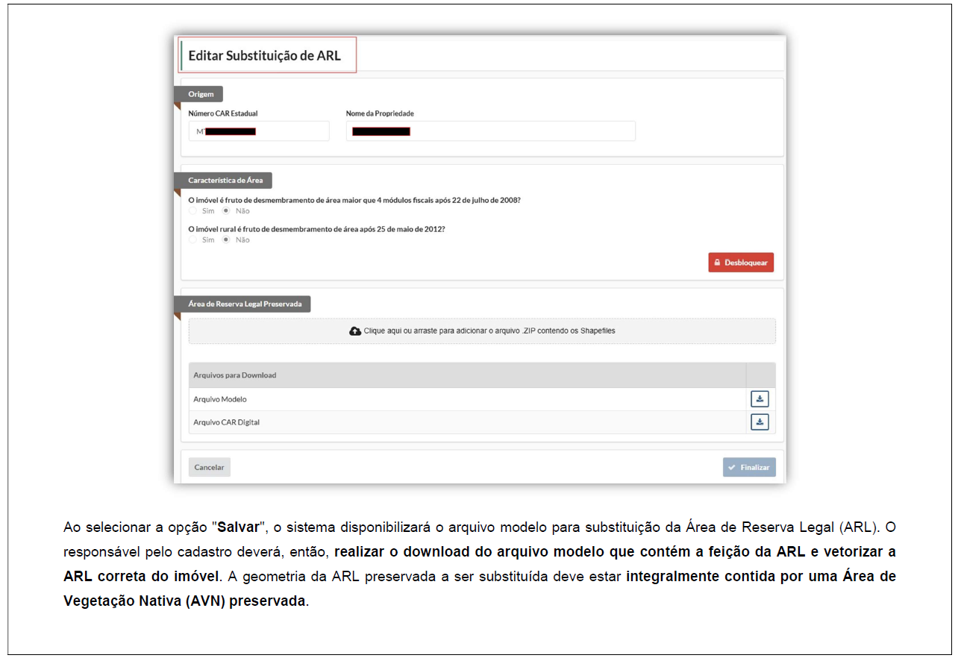
CAR DIGITAL

Slide 17
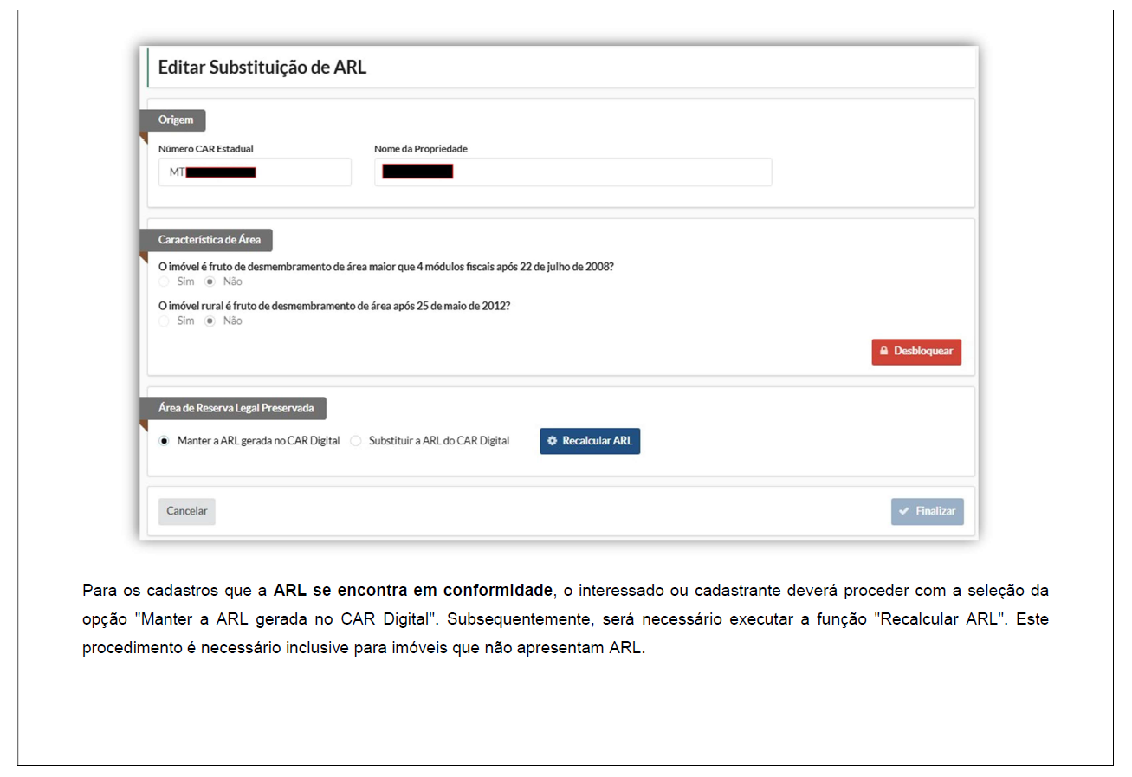
CAR DIGITAL

Slide 18
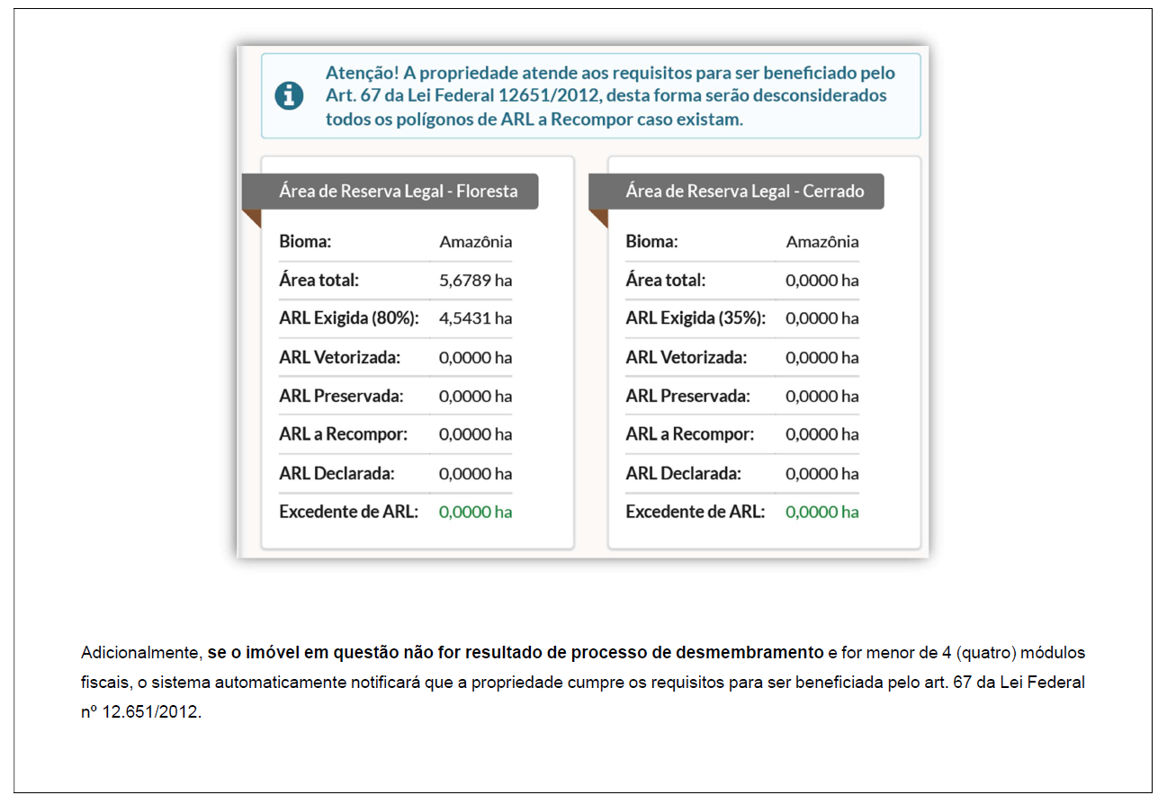
CAR DIGITAL

Slide 19
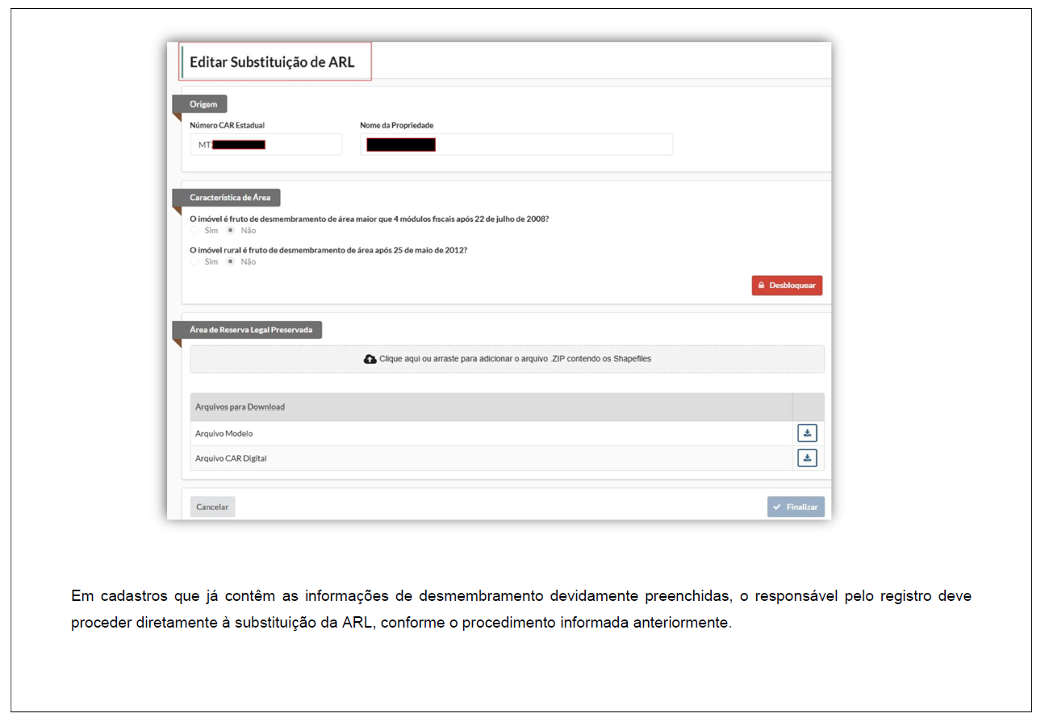
CAR DIGITAL

Slide 20
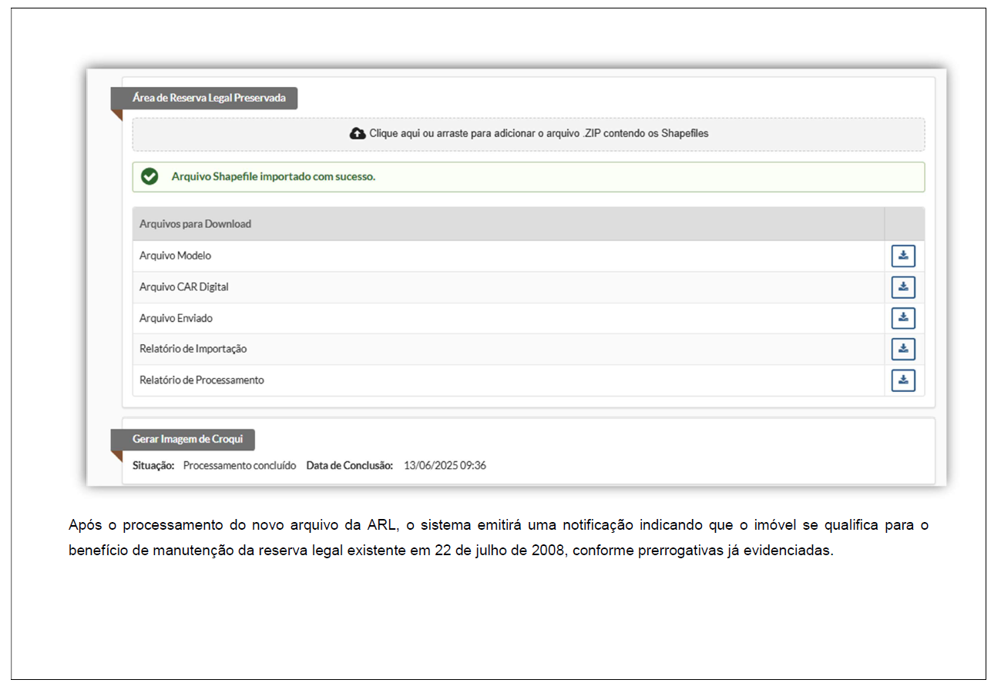
CAR DIGITAL

Slide 21
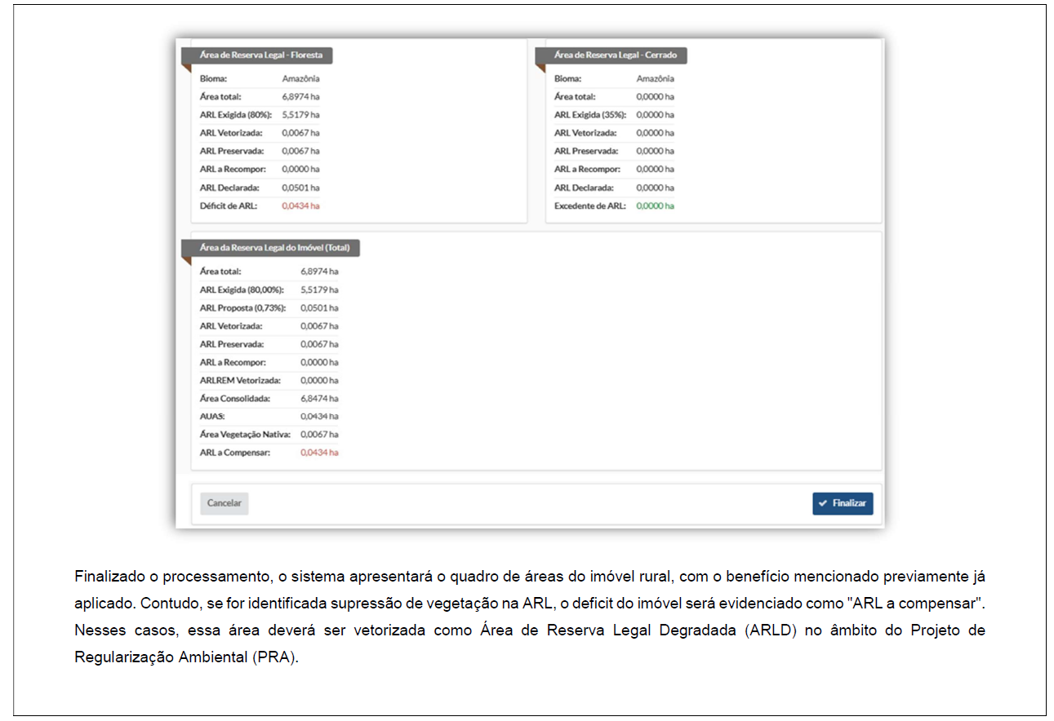
CAR DIGITAL

Slide 22
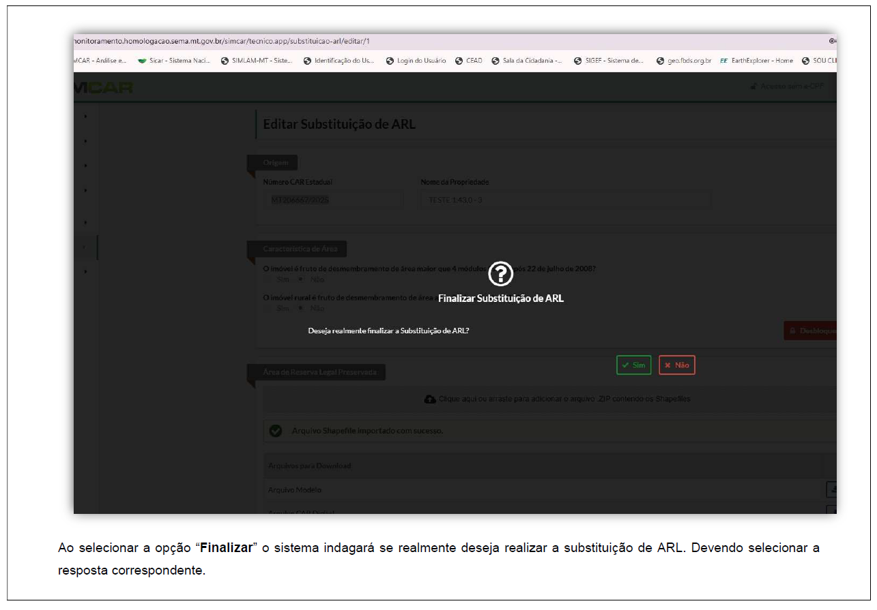
CAR DIGITAL

Slide 23
CAR DIGITAL 2.0
Discordância do CAR Digital

Slide 24
Discordância do CAR Digital
A Discordância do CAR Digital deverá ser apresentada quando o interessado identificar divergência entre o CAR aprovado e a base de referência utilizada na análise automatizada, em um ou mais temas ambientais.

Slide 25
Discordância do CAR Digital
Deve estar acompanhada de laudo técnico elaborado por profissional habilitado, com a ART especifica do tema, observando os Termos de Referência específicos para Hidrografia, Veredas e Área Consolidada;

Slide 26
Discordância do CAR Digital
Alternativamente, poderá estar acompanhada de justificativa técnica, nos casos em que não houver Termo de Referência aplicável, tais como: reconhecimento da Reserva Legal com base em desmatamento ocorrido até 21/05/2000 ou requalificação de Área Consolidada para Área de Vegetação Nativa (AVN).

Slide 27
Discordância do CAR Digital
Triagem
Será verificado se todas as peças técnicas foram apresentadas;
Sendo aprovado na Triagem a Discordância se transforma em uma retificação e fica na carga do mesmo analista que analisou a discordância;
Se a discordância foi reprovada, o CAR continua validado de acordo com o CAR digital, e caso o interessado queira ainda questionar terá que apresentar uma retificação técnica com pagamento da taxa.

Slide 28
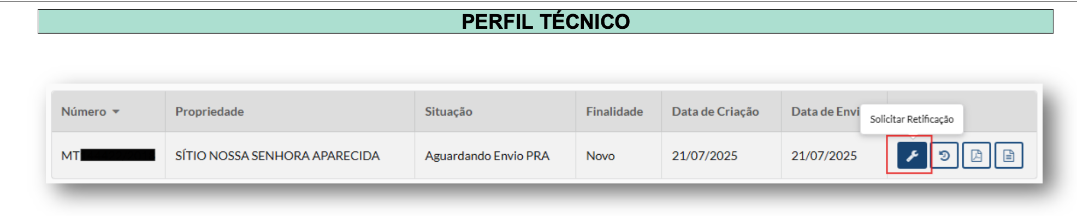
Discordância do CAR Digital
Telas

Slide 29
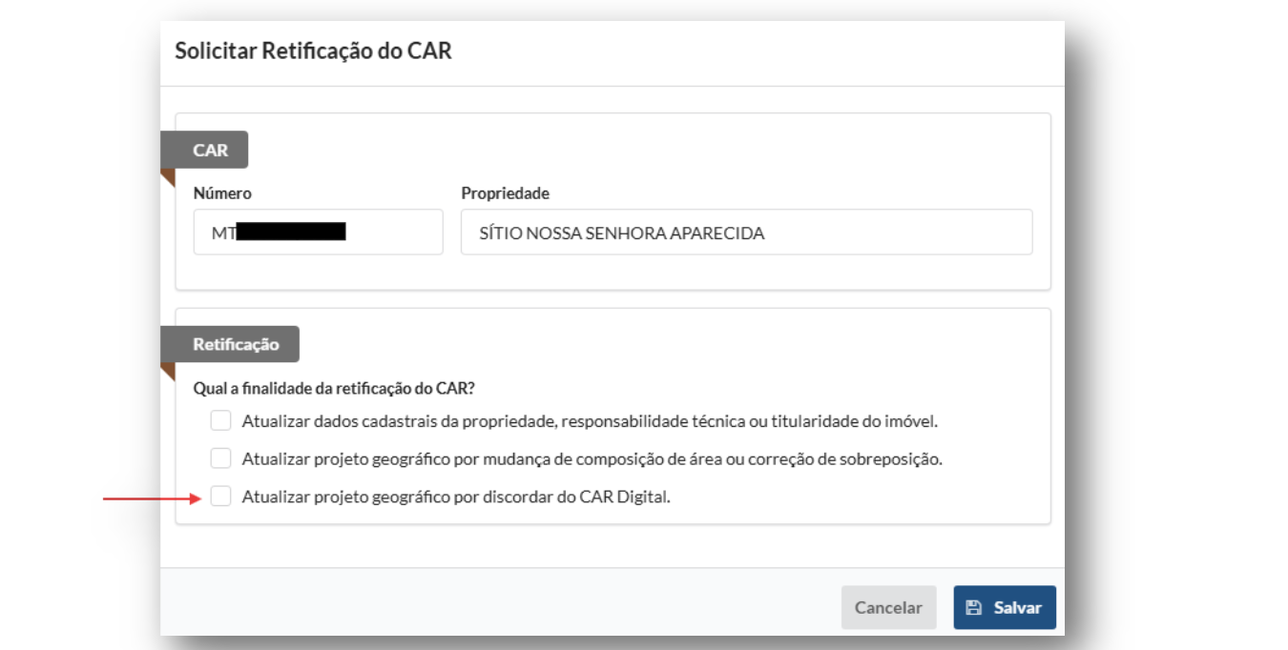
Discordância do CAR Digital

Slide 30
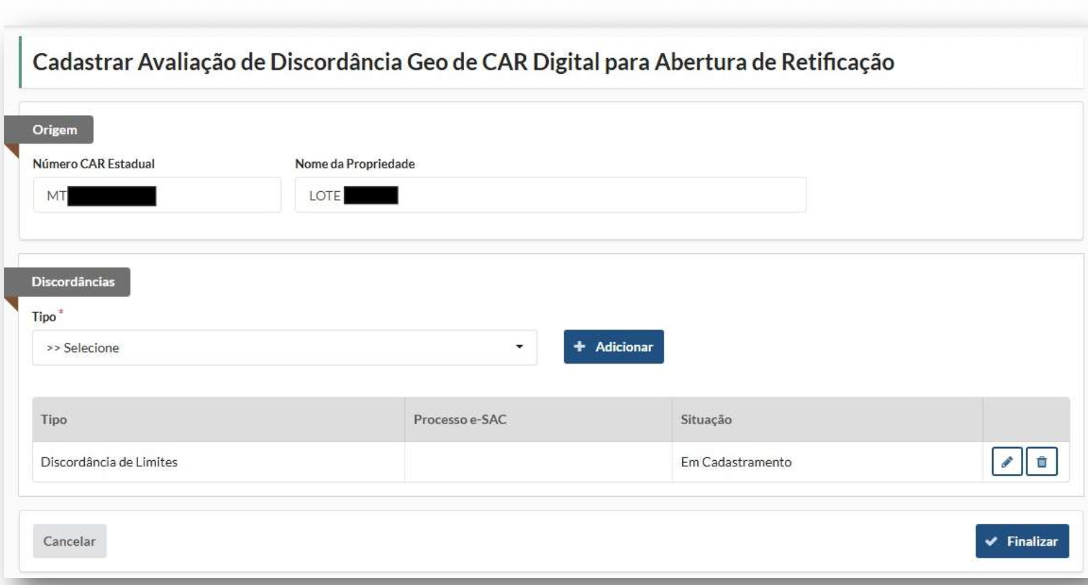
Discordância do CAR Digital

Slide 31
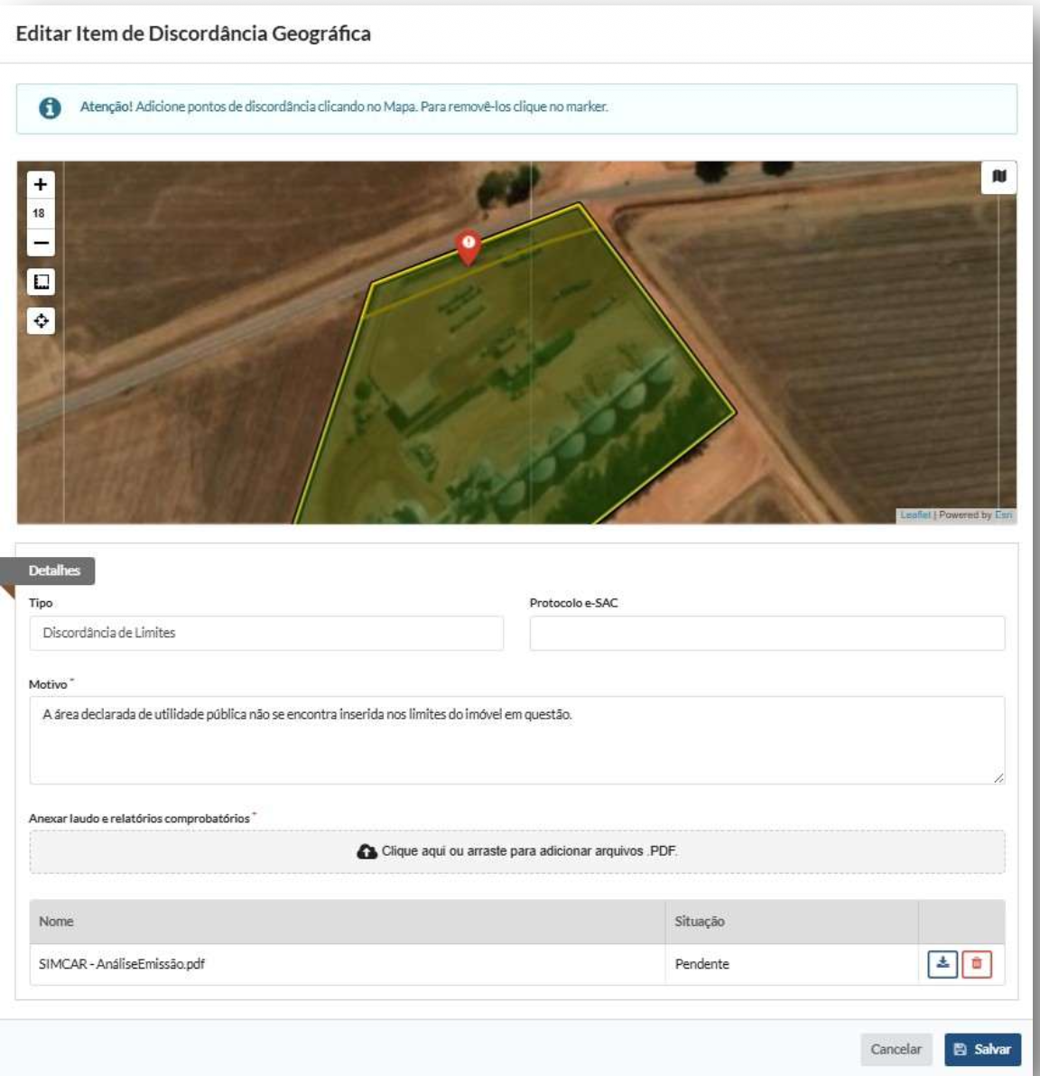
Discordância do CAR Digital

Slide 32
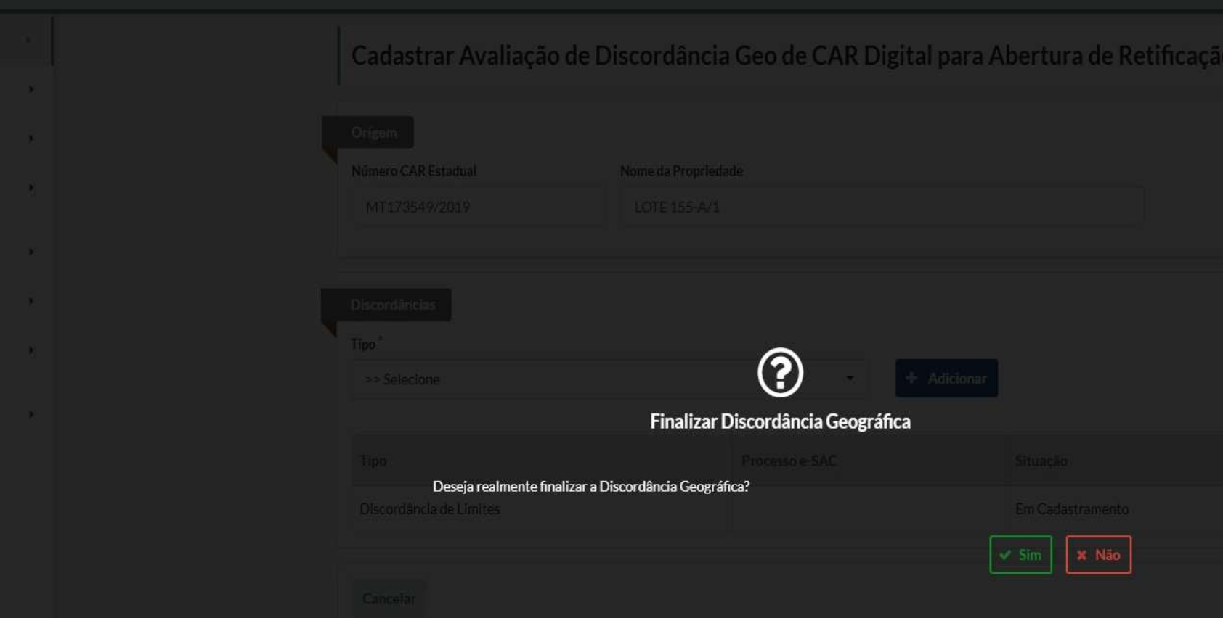
Discordância do CAR Digital

Slide 33
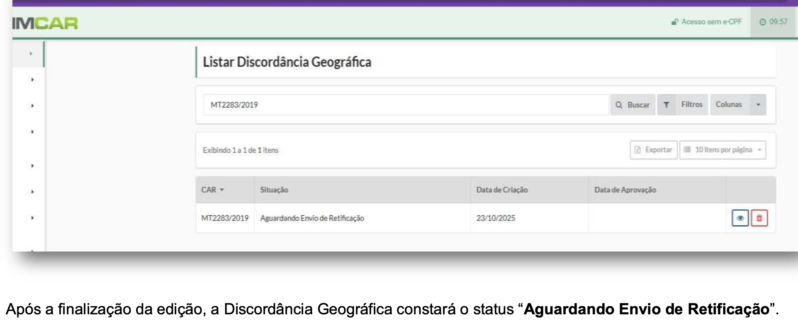
Discordância do CAR Digital

Slide 34
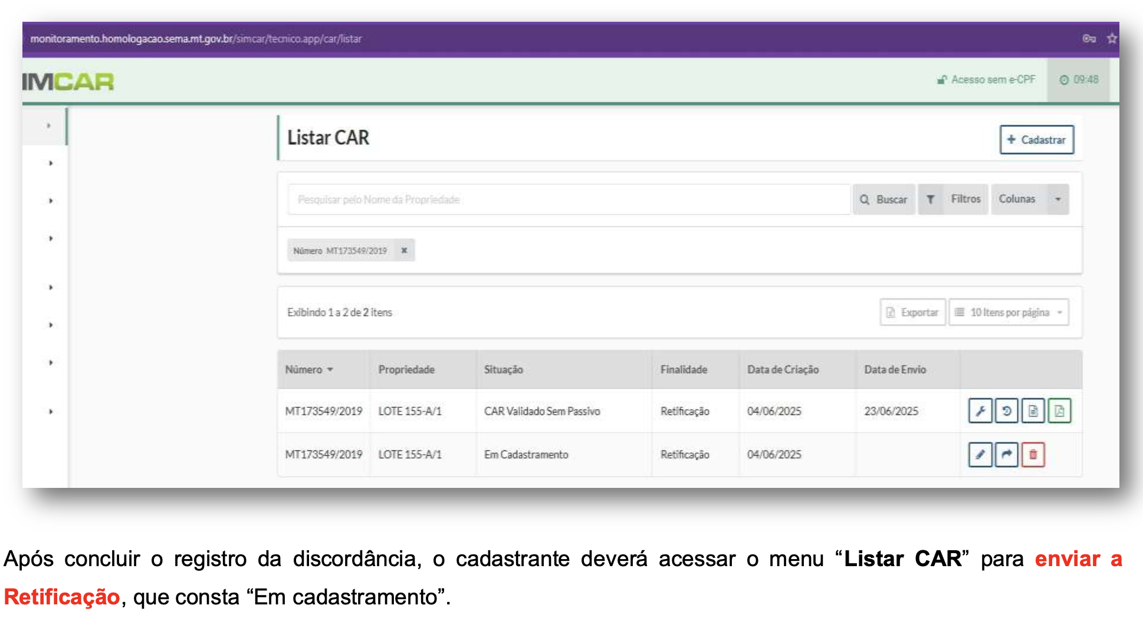
Discordância do CAR Digital

Slide 35
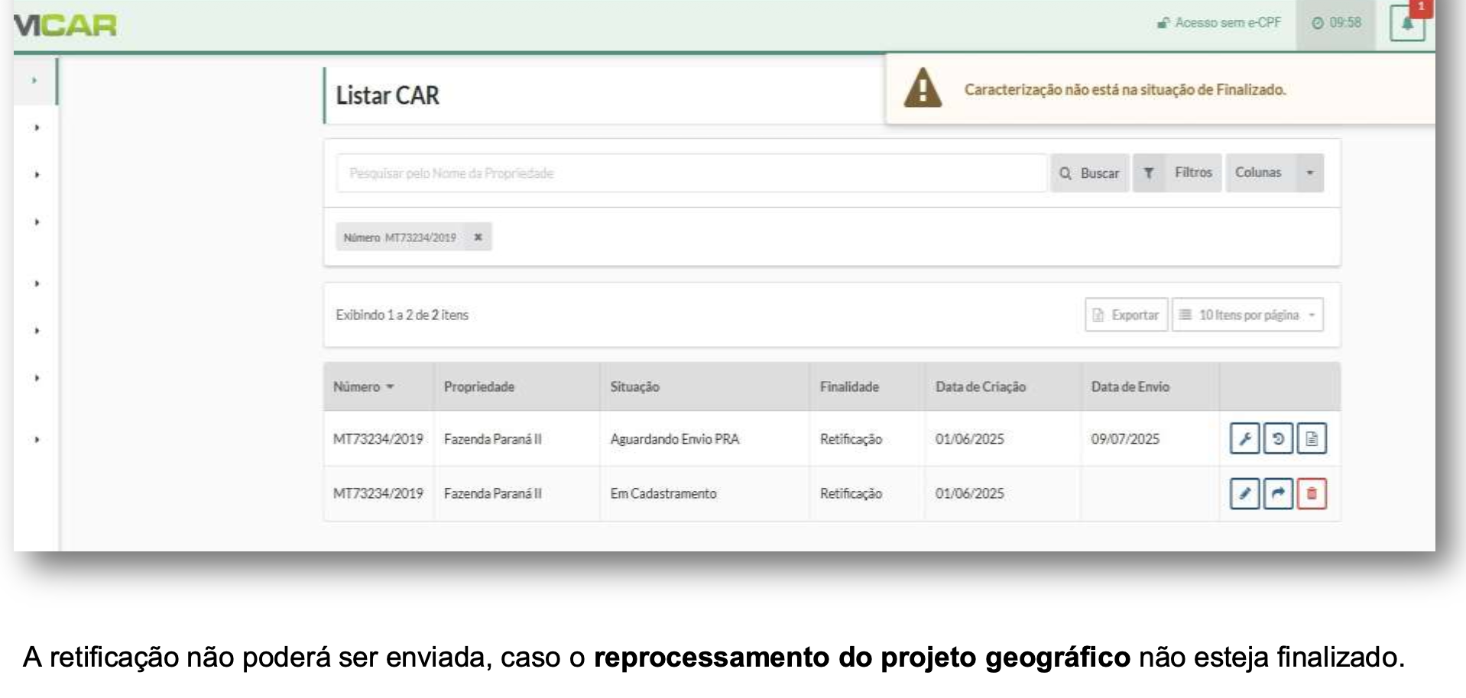
Discordância do CAR Digital

Slide 36
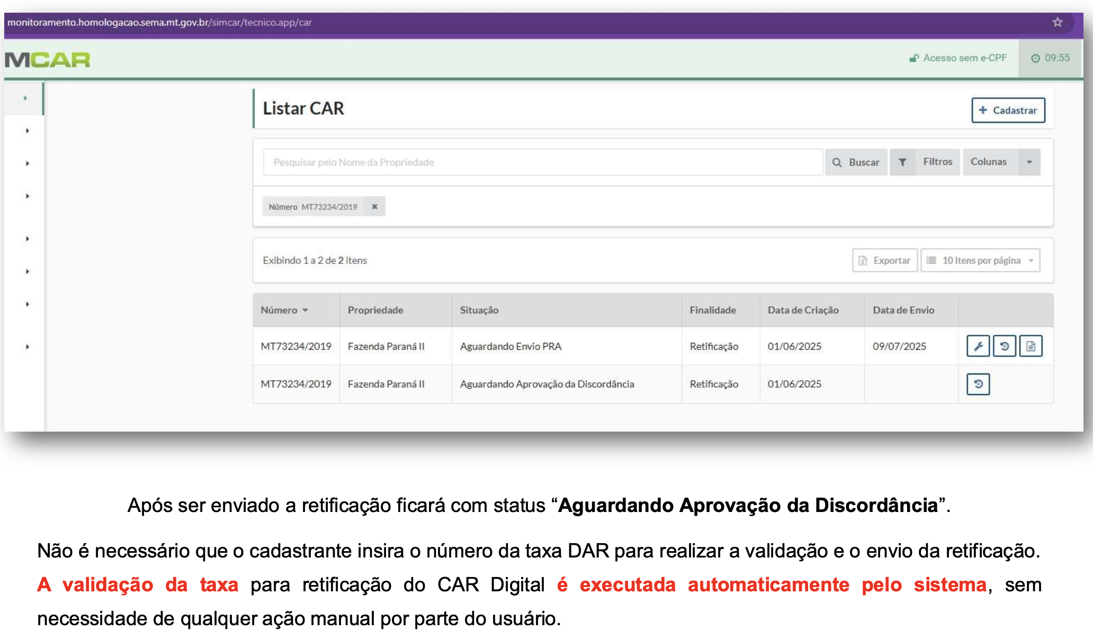
Discordância do CAR Digital

Slide 37

COMPENSANÇÃO
AMBIENTAL
Decreto Estadual nº 1.757 de 24/11/2025

Slide 38

SIMCAR COMPENSAÇÃO
O QUE É?
Módulo do SIMCAR que:
Regulariza imóveis rurais com déficit de Reserva Legal (convertidos até 22/07/2008);
Identifica e organiza áreas excedentes de Reserva Legal em áreas privadas e em UC;
Mantém um banco de dados com áreas prioritárias e disponíveis para compensação;
Gerencia on-line todos os processos de compensação e emite a Certidão de Habilitação do Imóvel;
Garante transparência, com informações públicas sobre a compensação de Reserva Legal em Mato Grosso.

Slide 39
COMPENSAÇÃO AMBIENTAL
MODALIDADES INSERIDAS NO SISTEMA
Compensação em Área de Unidade de Conservação
Realizada em CAR com Área em Unidade de Conservação, que será doada para o Estado para fins de compensação ambiental.
Compensação em Área de Privada
Realizada em áreas de imóveis rurais com excedente de Reserva Legal, desta forma vinculando o CAR das 02 propriedades (Cedente e Devedor);

Slide 40
Compensação de Reserva Legal
Todas as peças técnicas serão apresentadas no processo do CAR;
O SIMCAR Compensação estabelecerá o vínculo entre os imóveis cedente e devedor, garantindo transparência e rastreabilidade em todo o processo.

Slide 41
COMPENSAÇÃO AMBIENTAL
FLUXO GERAL
Cadastro
Habilitação
Banco de Áreas por Tipo/Bioma
Documento Prévio de Compensação (DPC)
Elaborar Projeto
Utiliza i DPC
Análise & Aprovação
CAR em UC
CAR com Excedente de Reserva Legal
Reserva a área cedente para não ser usada em mais de um projeto de compensação
SEMA analisa projeto de compensação
Conclusão
Termo de Compromisso de Compensação
Monitoramento da área em Servidão
Documentação Técnica
Aprovação estabelece vínculo entre CAR Cedente e Devedor
Doação da Área em UC

Slide 42
ASSENTAMENTO RURAL
Decreto Estadual nº 1.756 de 25/11/2025

Slide 43


ASSENTAMENTO RURAL
COMO FUNCIONA?
Cadastro do Projeto de Assentamento Rural
  Inclusão do imóvel na base geoespacial do SIMCAR.
Análise e aprovação do Projeto
  Avaliação ambiental do assentamento como um todo.
  Perímetro do PA aprovado, está APTO para envio da malha de lotes.
Parcelamento e emissão do CAR dos lotes
  Órgão fundiário insere a malha de lotes e dados dos beneficiários da reforma agrária.
  Envio ao SIMCAR para emissão do CAR individual de cada lote, concluindo a regularização ambiental.

Slide 44
ASSENTAMENTO RURAL
FLUXO GERAL
Cadastro
Análise
Parcelamento
Emissão
  Informações Gerais
  Dados Geográficos
  Processamento Geo
  Justificativas
  Análise Cadastral
  Análise Técnica
  Aprovação
  Beneficiários
  Dados Geográficos
  Emissão do CAR

Slide 45
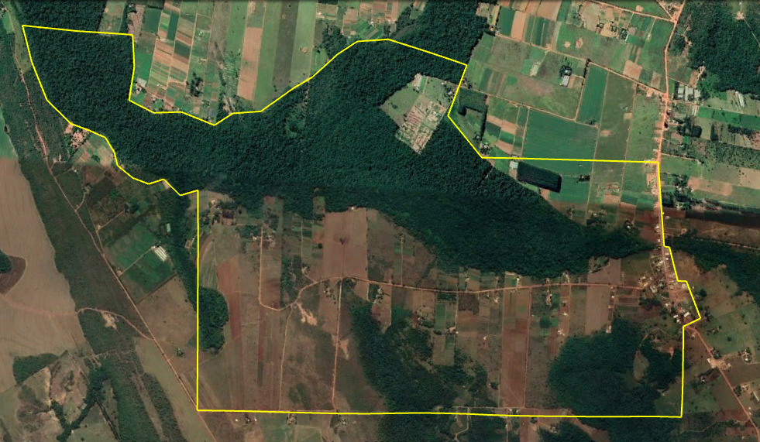
ASSENTAMENTO RURAL
ETAPA – CADASTRO DO PROJETO DE ASSENTAMENTO RURAL
Perímetro do PA
Lançamento das informações ambientais do Projeto de Assentamento Rural (PA) na base de dados do módulo CAR Assentamento.

Slide 46
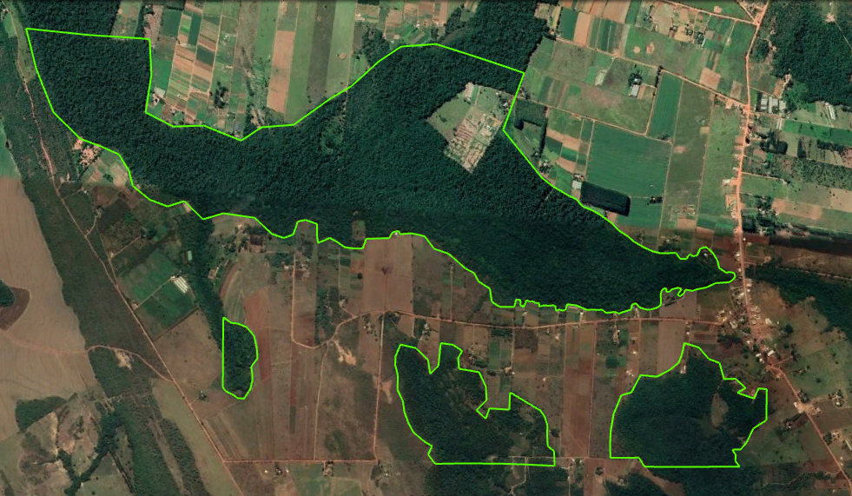
ASSENTAMENTO RURAL
ETAPA – CADASTRO DO PROJETO DE ASSENTAMENTO RURAL
Vegetação Nativa
Identificação das informações ambientais do Projeto de Assentamento Rural (PA) na base de dados do módulo CAR Assentamento.

Slide 47
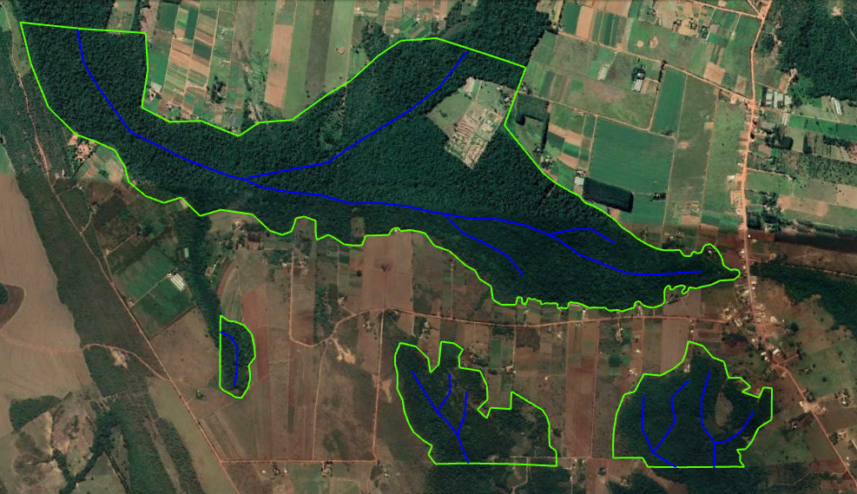
ASSENTAMENTO RURAL
ETAPA – CADASTRO DO PROJETO DE ASSENTAMENTO RURAL
Hidrografias e APP’s
Lançamento das informações ambientais do Projeto de Assentamento Rural (PA) na base de dados do módulo CAR Assentamento.

Slide 48
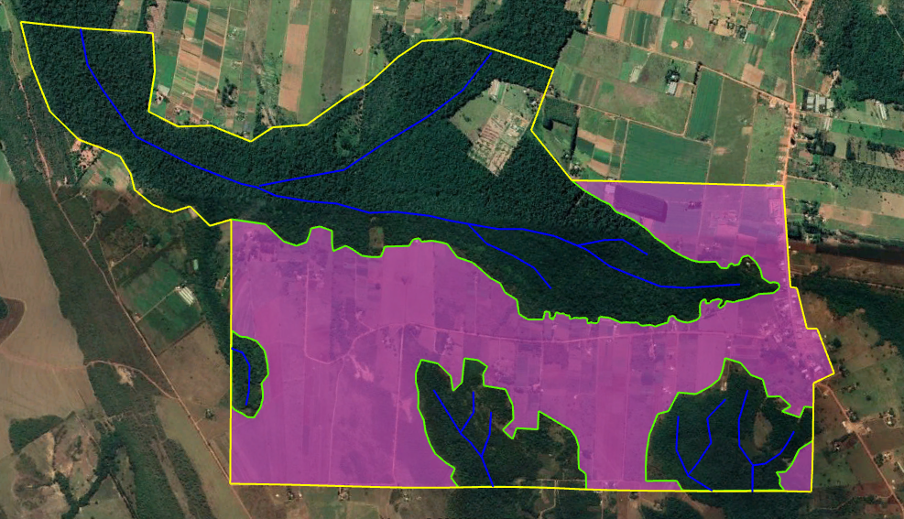
ASSENTAMENTO RURAL
ETAPA – CADASTRO DO PROJETO DE ASSENTAMENTO RURAL
Lançamento das informações ambientais do Projeto de Assentamento Rural (PA) na base de dados do módulo CAR Assentamento.
Área Consolidada

Slide 49
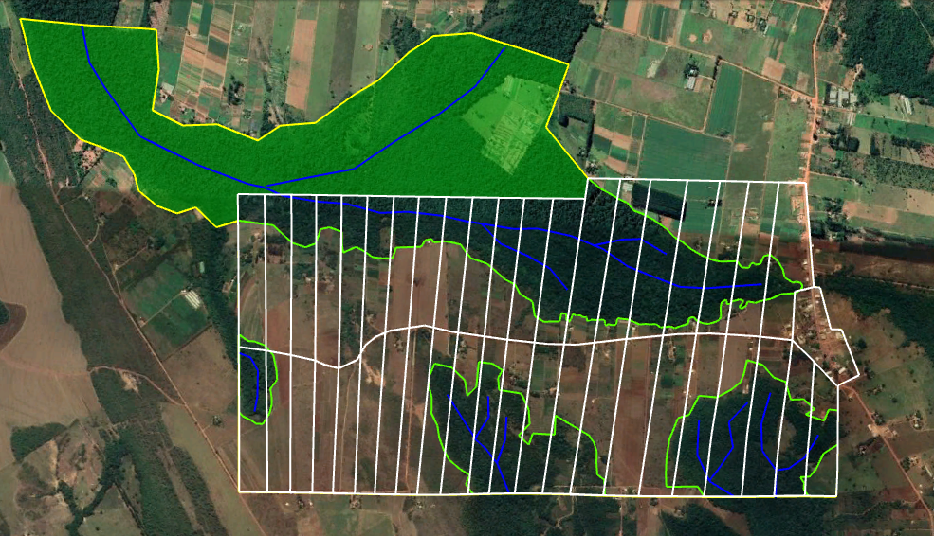
ASSENTAMENTO RURAL
ETAPA – CADASTRO DO PROJETO DE ASSENTAMENTO RURAL
Reserva Legal Coletiva (RLC)
Lançamento das informações ambientais do Projeto de Assentamento Rural (PA) na base de dados do módulo CAR Assentamento.

Slide 50
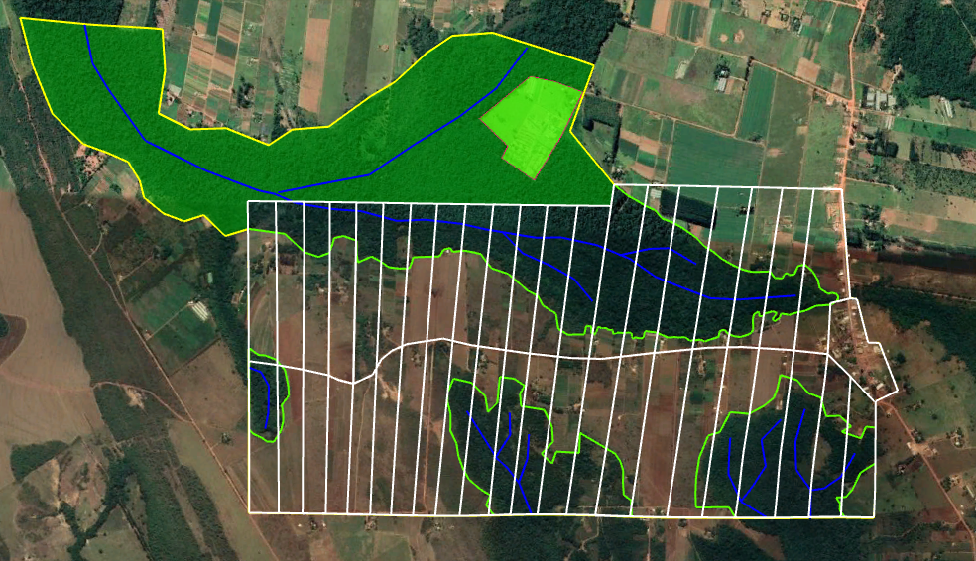
ASSENTAMENTO RURAL
ETAPA – CADASTRO DO PROJETO DE ASSENTAMENTO RURAL
Lançamento das informações ambientais do Projeto de Assentamento Rural (PA) na base de dados do módulo CAR Assentamento.
RLC degradada

Slide 51
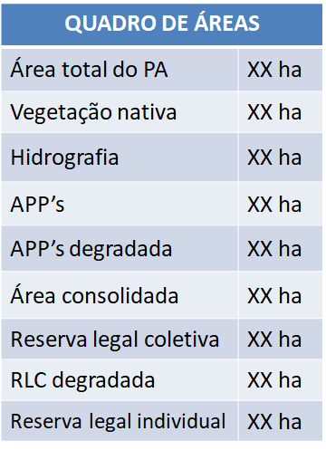
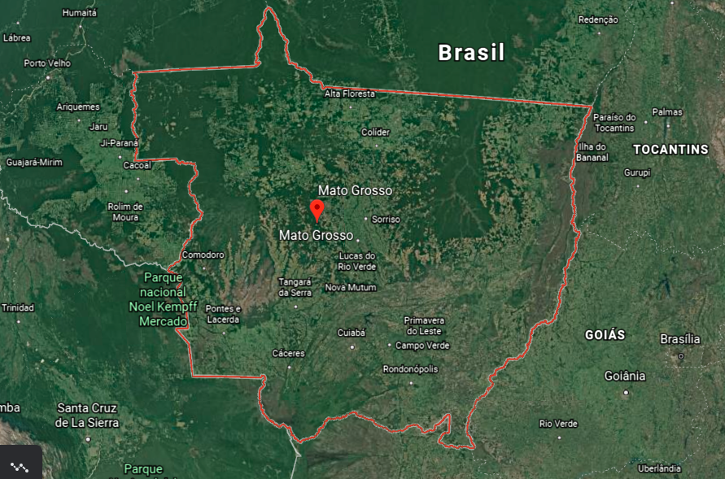
ASSENTAMENTO RURAL
ETAPA – ANÁLISE E APROVAÇÃO
O Projeto de Assentamento e suas informações ambientais ficam registradas como base de referência no módulo CAR Assentamento, sendo utilizadas para emissão do CAR durante o parcelamento.
Não há emissão do CAR do Projeto de Assentamento.

Slide 52
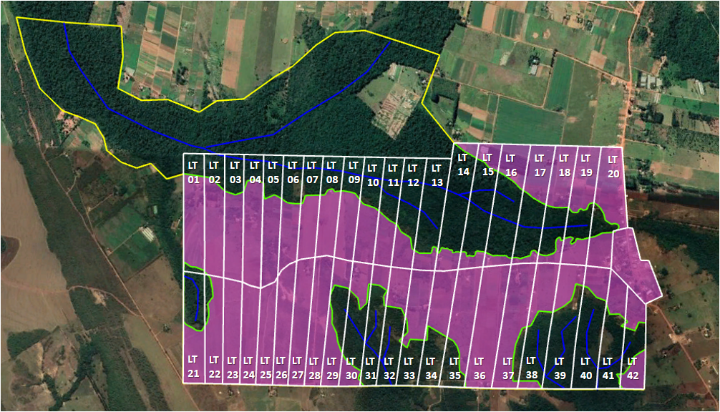
ASSENTAMENTO RURAL
ETAPA – PARCELAMENTO
Malha de Lotes do PA
Lançamento da malha de lotes do Projeto de Assentamento Rural (PA) na base de dados do módulo CAR Assentamento

Slide 53
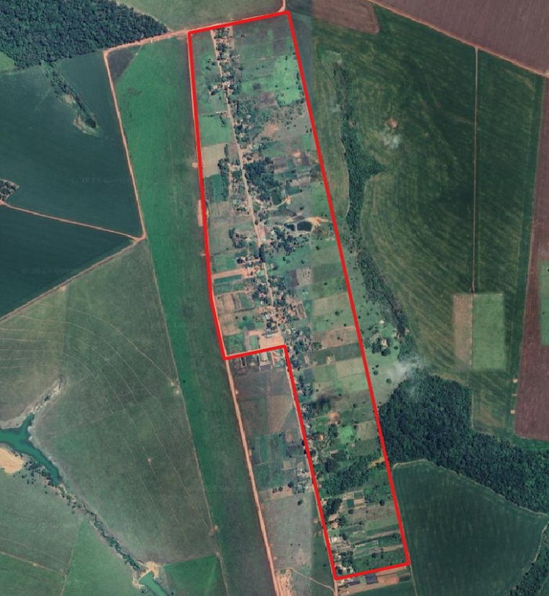
ASSENTAMENTO RURAL
PROJETO CONCLUÍDO ASSENTAMENTO RURAL PAI HERÓI
Tabaporã, no médio-norte de Mato Grosso
93,72 hectares
46 lotes/famílias assentadas
Regularização Fundiária realizada Intermat e Prefeitura em 2022

Slide 54
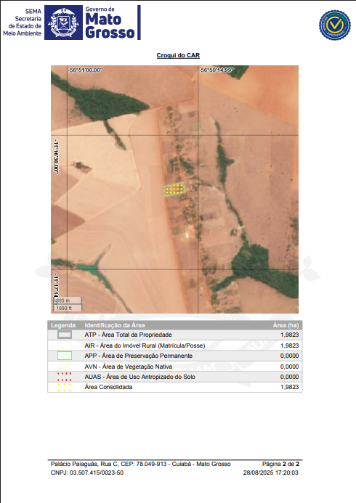
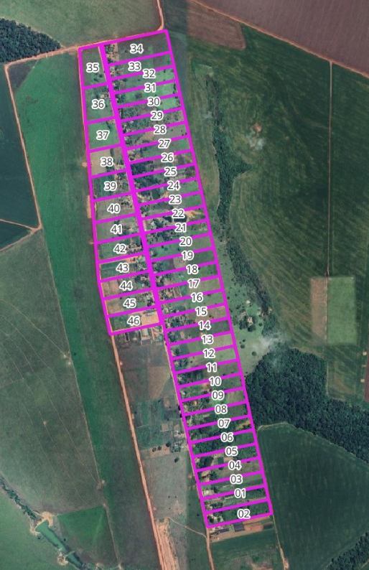
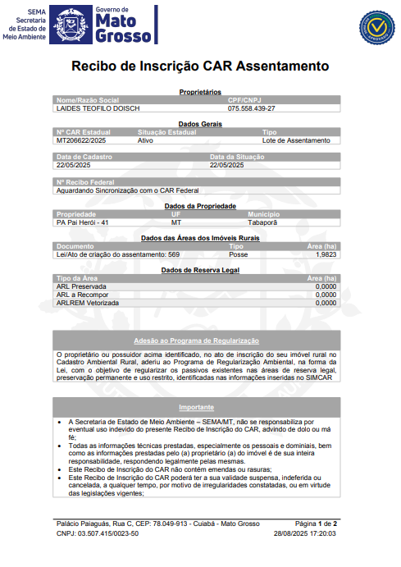
ASSENTAMENTO RURAL PAI HERÓI

Slide 55

Obrigado
SEMA – SECRETARIA DE ESTADO DE MEIO AMBIENTE
65 3613-7320
ATENDIMENTO GERAL
0800 647 0111
atendimento@sema.mt.gov.br
COMUNICAÇÃO
comunicacao@sema.mt.gov.br
SIMCAR – CAR DIGITAL
3645-4925
3645-4908
3613-7288 (também WhatsApp)
atendimento.ccrar@sema.mt.gov.br
FELIPE KLEIN
Superintendente de Regularização e Monitoramento Ambiental – SRMA/SEMA-MT

